Slide 1

MAGE.ai
https://medium.com/@eponkratova/airflow-is-not-an-etl-tool-bfa82d20f31e

Slide 2
개발환경
Python & VS Code download
Activate Virtual Environment
Install and run mage.ai

Slide 3
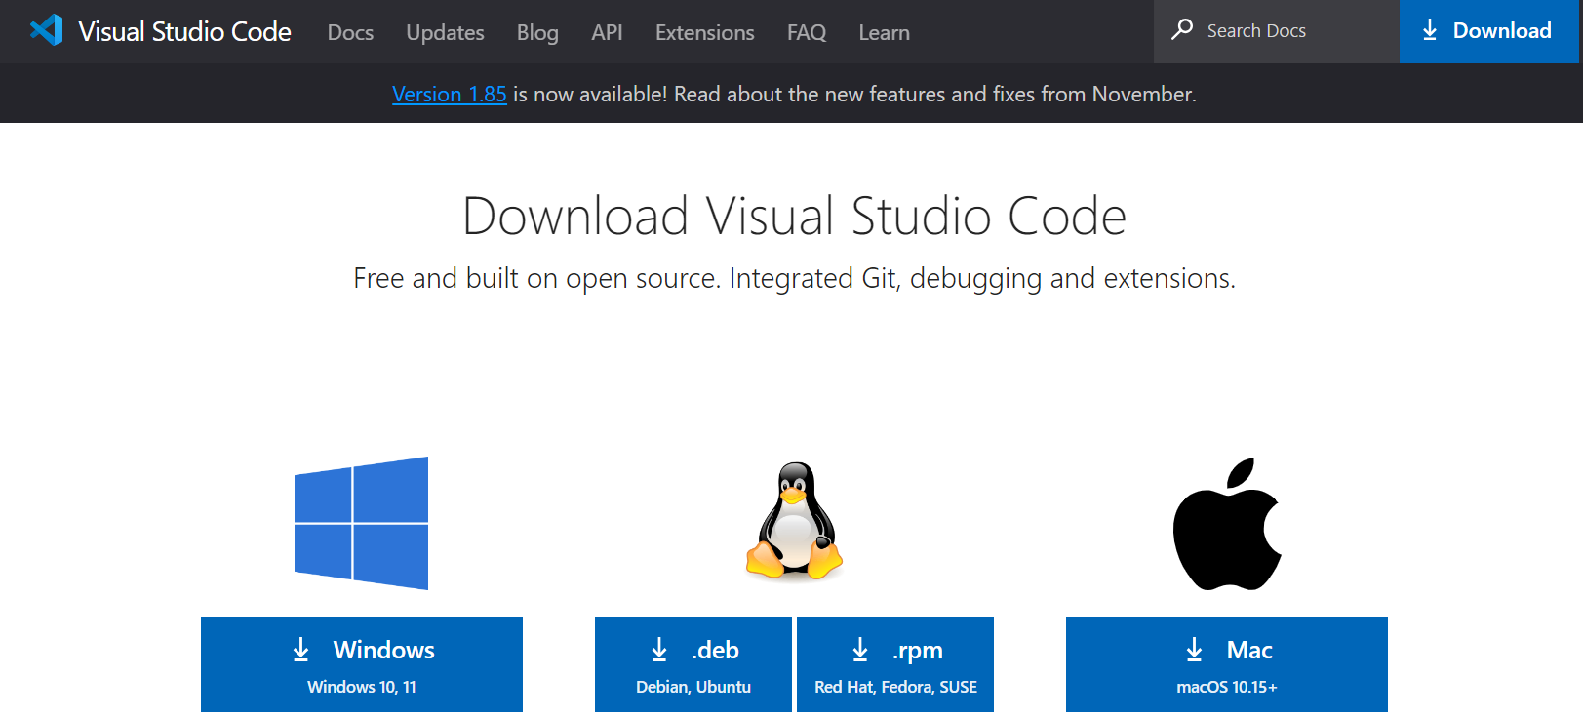
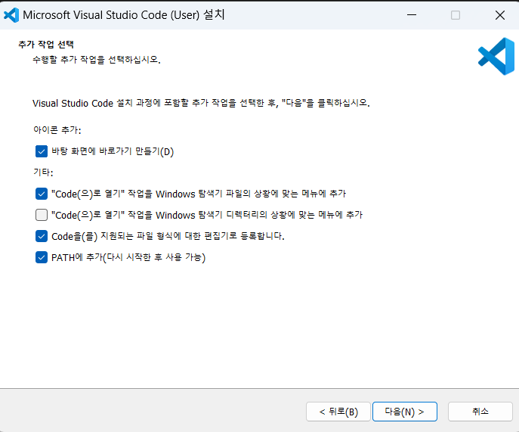
파이썬 & VS Code 설치

Slide 4
개발환경
Python & VS Code download
Activate Virtual Environment
Install and run mage.ai

Slide 5
Python Virtual Environment
라이브러리 버전 충돌 방지를 위해 설치하고 사용되는 파이썬 인터프리터 환경을 격리하는 기술
라이브러리 설치시점에 따라서도 버전이 달라 충돌 위험을 방지
Airflow
프로젝트
Fast API
프로젝트
venv
venv
A 프로젝트
(a1_library 3.0)
Python(Global)
B 프로젝트
(a1_library 5.0)
OS

Slide 6
mage 프로젝트 가상환경 만들기
vs code 층 prompt에서 CLI 실행
C의 root에서 디렉토리(폴더) mage 만들고 가상환경 폴더 mage 만들기
https://dojang.io/mod/page/view.php?id=2470
C:\>python –V
C:\>mkdir mage
C:\>cd mage
C:\mage>python -m venv mage
(mage) C:\python\mage>mage\Scripts\
(mage) C:\python\mage>cd mage
vs code에서 GUI 실행
# File> Open Folder
# Help> Show All Commands, Type “interpreter”
# Select Python 3.8.10(venv)

Slide 7
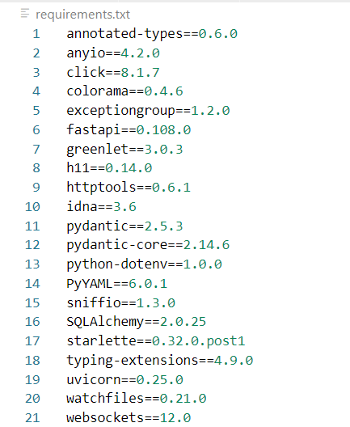
여러 package 한 번에 설치하기
# 가상환경에 설치된 패키지 확인
(mage) C:\python\mage>pip list
# 가상환경에 설치된 패키지 목록을 만들기
(mage) C:\python\mage>pip freeze > requirements.txt
(mage) C:\python\mage>pip freeze > requirements.txt
# 직접 본인이 필요한 패키지 목록을 만들어도 됨
# 다른 가상환경을 만들어 reuirements.txt에 설치된 패키지를 install하기
(fastapienv) C:\python\fastapi>pip freeze > pip install -r requirements.txt
Requirement already satisfied: annotated-types==0.6.0 in c:\python\fastapi\fastapienv\lib\site-packages (from -r requirements.txt (line 1)) (0.6.0)
Requirement already satisfied: anyio==4.2.0 in c:\python\fastapi\fastapienv\lib\site-packages (from -r requirements.txt (line 2)) (4.2.0)
Requirement already satisfied: click==8.1.7 in c:\python\fastapi\fastapienv\lib\site-packages (from -r requirements.txt (line 3)) (8.1.7)
Requirement already satisfied: colorama==0.4.6 in c:\python\fastapi\fastapienv\lib\site-packages (from -r requirements.txt (line 4)) (0.4.6)
Requirement already satisfied: exceptiongroup==1.2.0 in c:\python\fastapi\fastapienv\lib\site-packages (from -r requirements.txt (line 5)) (1.2.0)
Requirement already satisfied: fastapi==0.108.0 in c:\python\fastapi\fastapienv\lib\site-packages (from -r requirements.txt (line 6)) (0.108.0)

Slide 8


mage.ai

